Slide 1
Дипломный проект
ТЕМА
“Исследование рынка труда в области DA,DS,DE, разработки на Python на основе вакансий hh.ru”
Notes:
© Copyright Showeet.com – Creative & Free PowerPoint Templates

Slide 2
Актуальность темы
на данный момент на рынке вакансий весьма востребованы it специалисты.
Цель нашей работы - провести исследование в области поиска работников по профессиям:
Data scientist
Data Analyst
Data engineer
Python developer
Формирование представления о необходимых навыков для исследуемых специальностей.
Создать сервис для определения своего профессионального уровня, по заданным навыкам.
Проверить гипотезу о “хаосе” в требованиях к навыкам IT специалистов
Photo credit: padrinan via Pixabay (Creative Commons Zero license)
Notes:
© Copyright Showeet.com – Creative & Free PowerPoint Templates

Slide 3
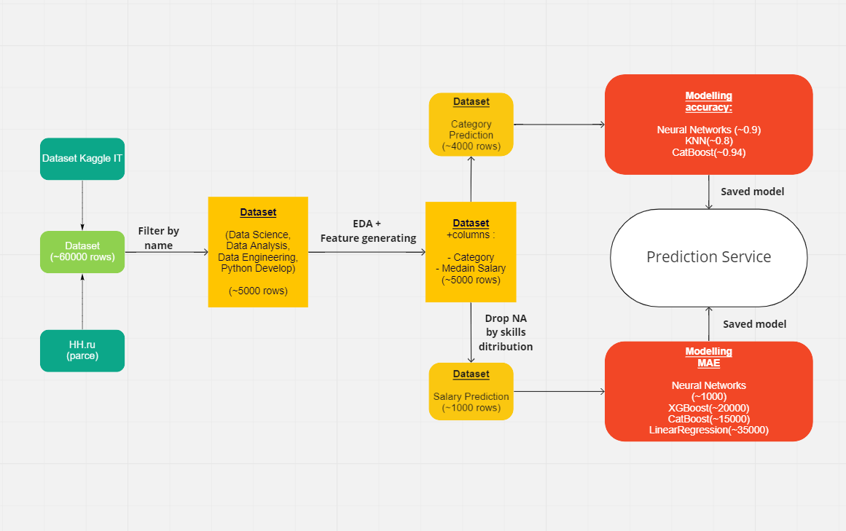
Заполнение датасета
Распарсили актуальные данные по it вакансиям с сайта hh.ru
Отобрали интересующие нас направления по специальности
Заполнили пропуски
Разбили на категории по направлению специальности и по квалификации
Ввели целевую категорию ожидаемой зарплаты для задачи регрессии и категорию специальности для задачи классификации
Photo credit: padrinan via Pixabay (Creative Commons Zero license)
Notes:
© Copyright Showeet.com – Creative & Free PowerPoint Templates

Slide 4
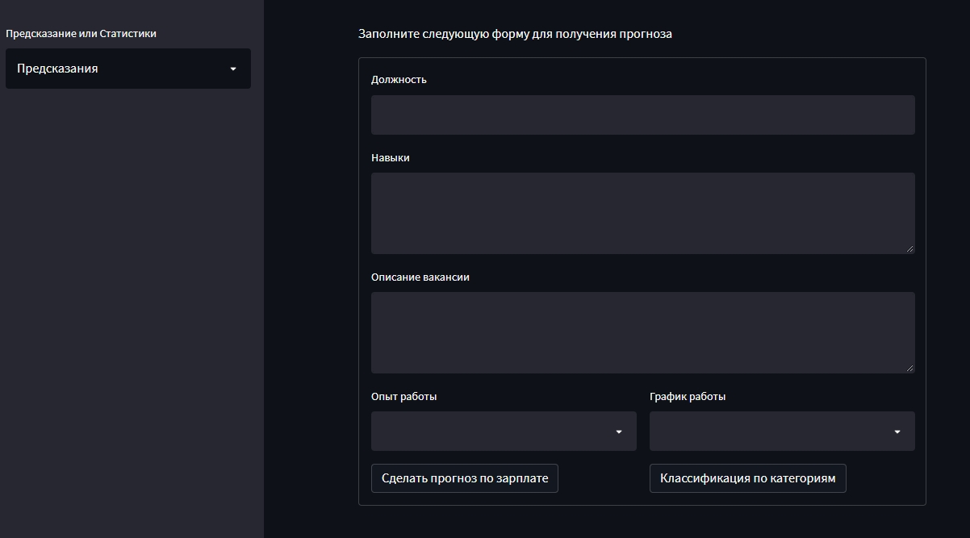
Демонстрация работы сервиса
Сервис предсказания зарплаты и категории
IT Специалиста по данным вакансии
ДЖУНАМ ПЛАТЯТ МАЛО
Photo credit: padrinan via Pixabay (Creative Commons Zero license)
Notes:
© Copyright Showeet.com – Creative & Free PowerPoint Templates

Slide 5
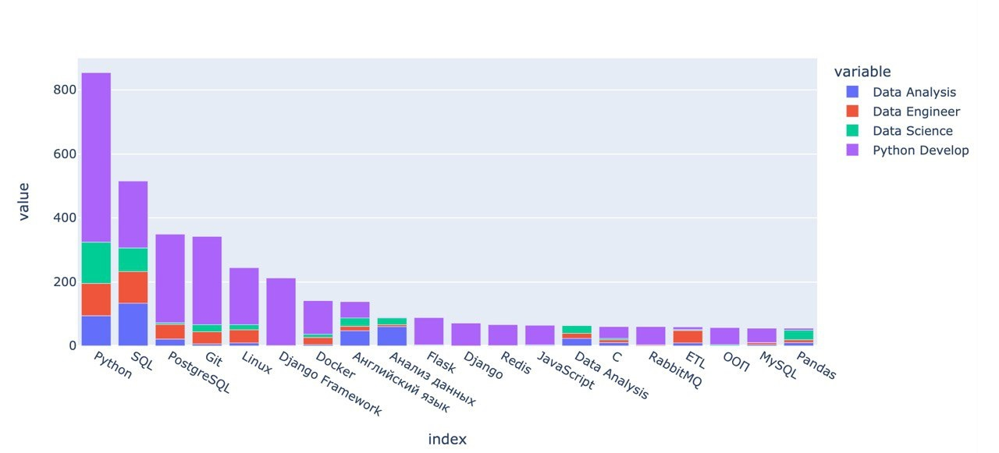
Распределение skills
Photo credit: padrinan via Pixabay (Creative Commons Zero license)
Notes:
© Copyright Showeet.com – Creative & Free PowerPoint Templates

Slide 6
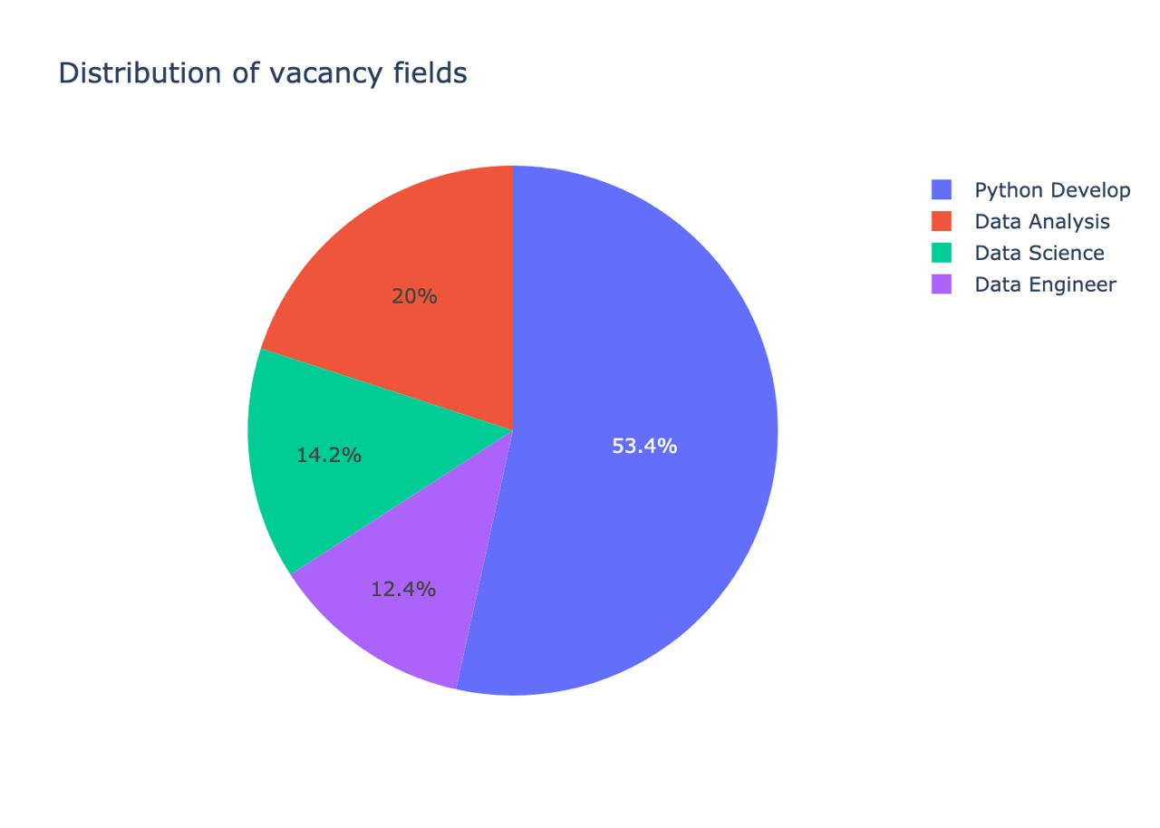
Распределение по профессиям
Photo credit: padrinan via Pixabay (Creative Commons Zero license)
Notes:
© Copyright Showeet.com – Creative & Free PowerPoint Templates

Slide 7
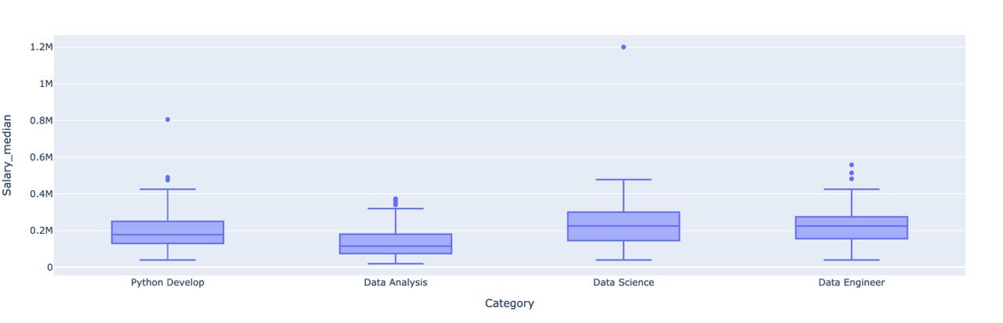
Обработка выбросов
Photo credit: padrinan via Pixabay (Creative Commons Zero license)
Notes:
© Copyright Showeet.com – Creative & Free PowerPoint Templates

Slide 8
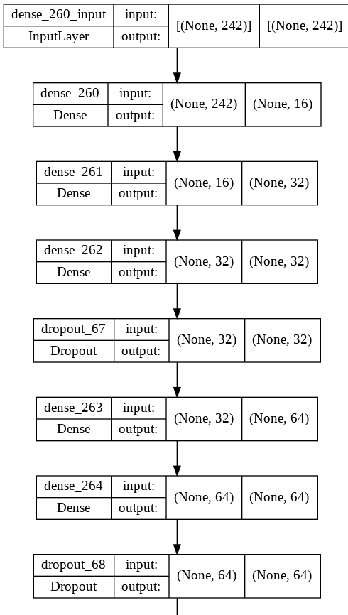
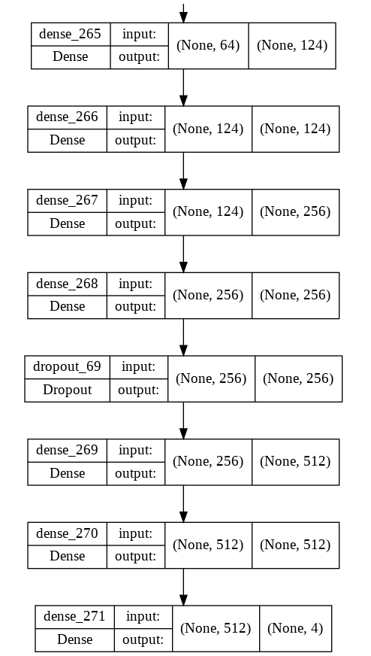
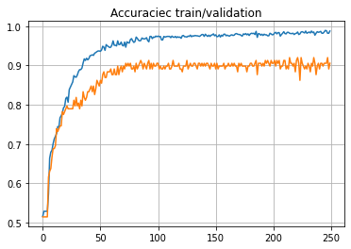
Нейросеть Классификация

Slide 9
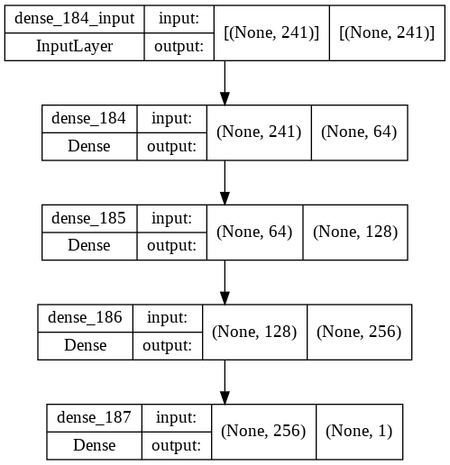
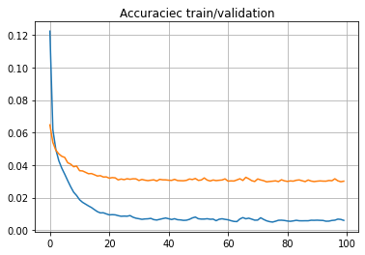
Нейросеть Регрессия

Slide 10
Выводы
Был разработан Сервис предсказания зарплаты и категории IT Специалиста по данным вакансии
Самые востребованные НАВЫКИ НА РЫНКЕ ТРУДА В ОБЛАСТИ Data science
- Python
- SQl,
- Git
на рынке it специальностей в рф востребованы универсальные специалисты с большим опытом работы
У начинающих специалистов заработная плата гораздо меньше, чем у более опытных специалистов
Photo credit: padrinan via Pixabay (Creative Commons Zero license)
Notes:
© Copyright Showeet.com – Creative & Free PowerPoint Templates

Slide 11
Источники
‘Построение модели ИТ-специалиста на основе нечеткой кластеризации для системы поддержки принятия решений в сфере кадрового обеспечения’ Р. А. Файзрахманов, Д. В. Яруллин. Пермский национальный исследовательский политехнический университет.
Hh.ru
https://www.kaggle.com/datasets/vyacheslavpanteleev1/hhru-it-vacancies-from-20211025-to-20211202/code?datasetId=1861058
‘Анализ вакансий с использованием кластеризации’ https://habr.com/ru/post/529338/
Photo credit: padrinan via Pixabay (Creative Commons Zero license)
Notes:
© Copyright Showeet.com – Creative & Free PowerPoint Templates

Slide 12
Спасибо за внимание!!!
Notes:
© Copyright Showeet.com – Creative & Free PowerPoint Templates

